Slide 1
POSMRTNÉ ZMĚNY Doba smrti
MUDr. Jan Krajsa, Ph.D.

Slide 2
Supravitální reakce
přetrvávání části funkcí a reakcí orgánů či tkání v době krátce po smrti (cca do 6 hod., výjimečně i více). Patří mezi ně:
mechanická dráždivost kosterních svalů
elektrická dráždivost
pupilární reakce – podání miotika (acetylcholin) či mydriatika (adrenalin, atropin)

Slide 3
Elektrická dráždivost kosterního svalstva
Henssge, Knight, Krompecher, Madea, Nokes. The Estimation of the Time Since Death in the Early Postmortem Period

Slide 4
Posmrtné změny
časné
chladnutí těla po smrti
pozdní
hniloba
posmrtné skvrny
posmrtná ztuhlost
posmrtná difúze tekutin a plynů
autolytické pochody
mumifikace
adipocire
zasychání

Slide 5
Chladnutí těla po smrti
je následkem vyrovnávání teploty těla s teplotou okolního prostředí,
ve kterém se mrtvola nachází.
Rychlost chladnutí těla ovlivňuje řada faktorů:
teplota a charakter zevního prostředí
oblečení nebo přikrytí těla
velikost těla, věk, podkožní tuk
způsob a příčina smrti

Slide 6
Chladnutí těla po smrti
Proces chladnutí neprobíhá stejnoměrně:
cca za 1 - 2 hod. periferie těla (obličej, ruce, nohy)
cca za 4 – 5 hod. části těla pod oblečením
nejpozději podpaží a bederní krajina, uvnitř těla v okolí žaludku, ledvin, vnitřního genitálu
Pro orientační odhad – pokles teploty těla o 1°C za 1 hod.

Slide 7
Henssgeho nomogram – korekční faktor
Henssge, Knight, Krompecher, Madea, Nokes. The Estimation of the Time Since Death in the Early Postmortem Period

Slide 8
Henssgeho nomogram

Slide 9
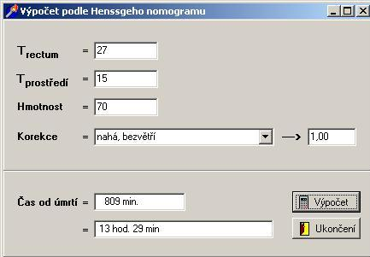
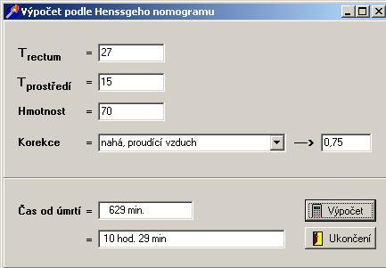
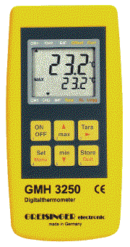
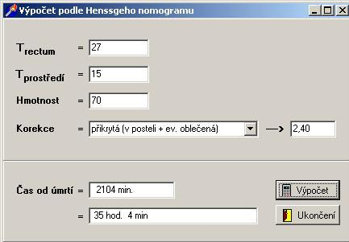
Henssgeho nomogram

Slide 10
Měření rektální teploty

Slide 11
Zasychání
je způsobeno poklesem tělesných tekutin po smrti na nejníže uložená místa
za významného přispění teploty, pohybu vzduchu a odpařování.

Slide 12
Posmrtné skvrny a hypostáza (livores mortis)
vznikají poklesem krve cévním systémem podle zákona
tíže do nejnižších partií těla.

Slide 13
Posmrtné skvrny a hypostáza
Časové charakteristiky vzniku, rozvoje a chování posmrtných skvrn:
cca 20 – 50 min. po stranách krku
pozor na záměnu s krevními výrony u rdoušení (viz foto →) !
cca 1 – 4 hod. postupné splývání původně ostrůvků skvrn
cca 6 – 9 hod. plně vyvinuté
do cca 6 hod. možnost úplného přemístění
cca do 12 hod. částečné přemístění
od cca 12 hod. plná fixace skvrn na místě
Pozor! Všechny časové údaje jsou jen orientační!!!

Slide 14
Posmrtné skvrny a hypostáza
nevznikají na místech, kde působí tlak podložky, různých předmětů nebo oděvu
barva je obvykle červenofialová, jasně červená je u otravy CO, našedlá u otravy HCL nebo chlorečnanem draselným, načervenalá u otravy morfinem, kyanidem draselným, ale i u podchlazených těl zemřelých
větší rozsah bývá u zemřelých v důsledku dušení, menší u zemřelých
po vykrvácení, u anemických a kachektických jedinců i u delší agónie
vibices – tečkovité krevní skvrny

Slide 15
Posmrtná difúze tekutin a plynů
V důsledku zvýšené permeability stěny cév po smrti prosakuje krevní
tekutina do tkání – jsou vlhčí prosáklé, ale orgány nejsou zvětšené.
Imbibice – zbarvení tkání barvivy (hemoglobin, žluč)
Pseudomelanóza – účinkem sirovodíku
na hemoglobin vzniká
verdohemoglobin,
který zbarvuje přední stěnu
břišní do modrozelena.

Slide 16
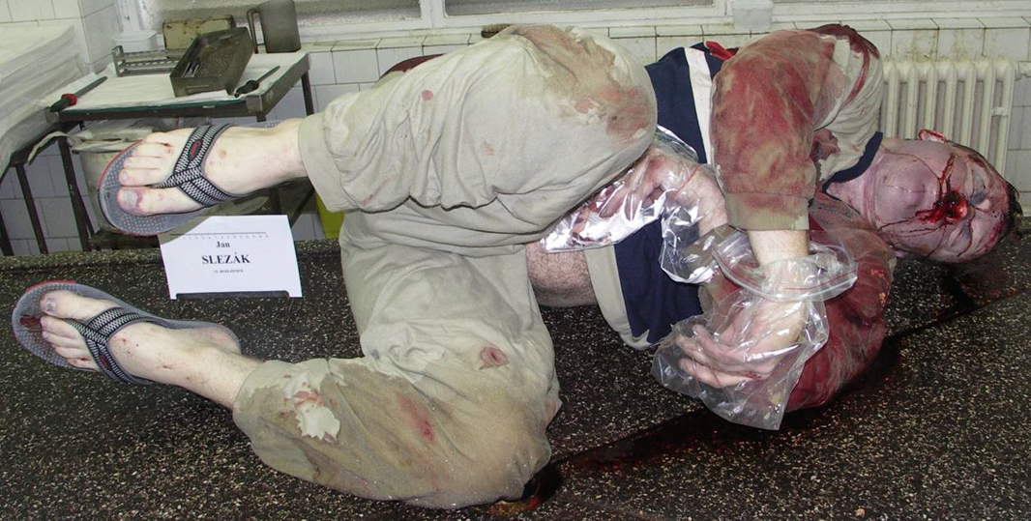
Posmrtná ztuhlost (rigor mortis)
je posmrtné ztuhnutí příčně pruhovaných i hladkých svalů.

Slide 17
Posmrtná ztuhlost
descendentní typ ztuhlosti - ztuhlost postupuje od hlavy dolů
ascendentní typ – ztuhlost postupuje od dolních končetin nahoru
Může začínat již v 1. hodině po smrti, obvykle 2. – 3. hodina
plně vyvinutá je ztuhlost obvykle za cca 6 – 10 hod.
pokud je rozrušena v prvních 4 – 6 hodinách, může se obnovit
ztuhlost přetrvává až několik dnů a ustupuje ve stejném pořadí, jako nastala

Slide 18
Posmrtná ztuhlost
Průběh nástupu a délku trvání posmrtné ztuhlosti ovlivňují:
mohutnost svalstva
svalová činnost a metabolismus svalů
teplota okolního prostředí (při vyšších teplotách rychlejší nástup)
příčina smrti (např. rychlejší nástup při křečích)

Slide 19
Fermentativní autolýza
jsou posmrtné procesy bez účasti bakterií vznikající v důsledku působení
Buněčných enzymů na vlastní tkáně – posmrtné samonatrávení.

Slide 20
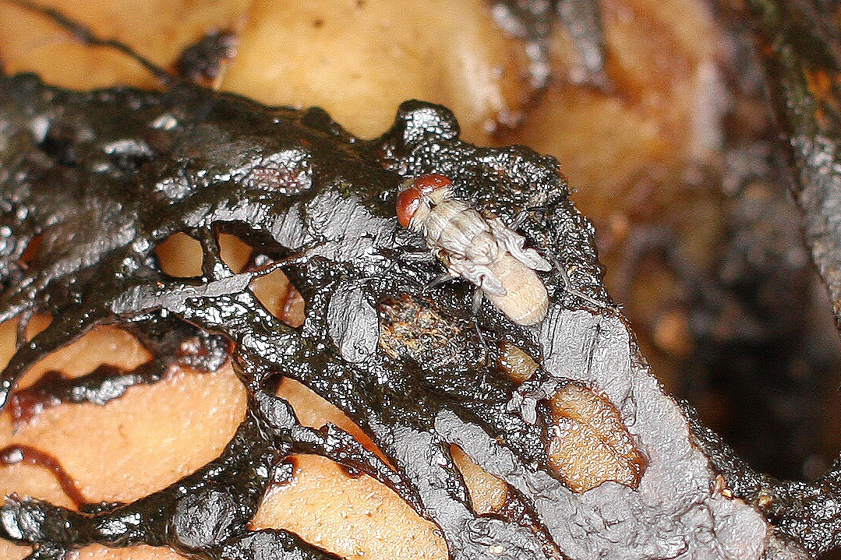
Posmrtná fauna
Hlodáč písečný
Rušník muzejní
mršník
hnilík
lesknáček
hnojník
lejnožrout
sýrohlodka
kmitalka
zavalitka
květilka
hrbilka

Slide 21
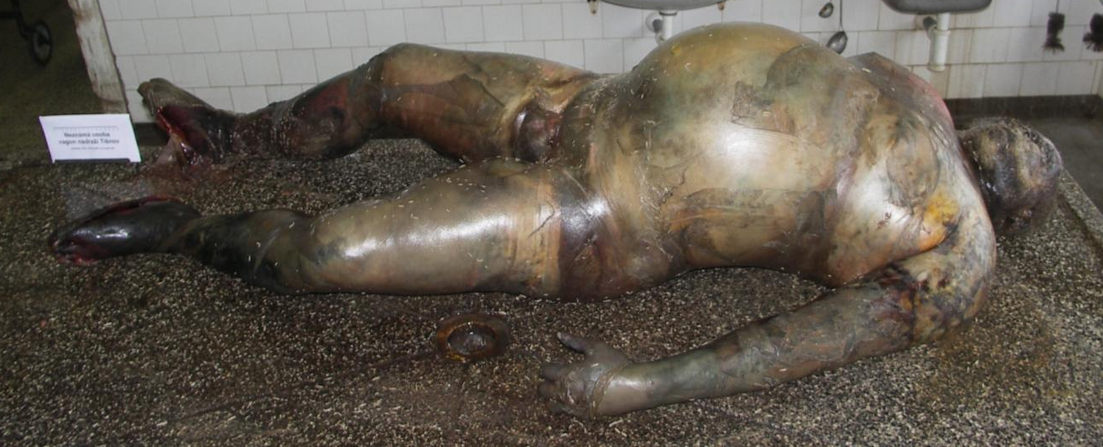
Hniloba
je proces vyvolaný hnilobnými převážně anaerobními bakteriemi, včetně
těch, které jsou již zaživa přítomny ve střevě, ale nejsou patogenní.

Slide 22
Hniloba
Postup hniloby:
bakterie štěpí glukózu a bílkoviny za tvorby plynů (např. sirovodík)
rozšíření střevních kliček, vzedmutí břicha
imbibiční pruhy na kůži, hnilobný emfyzém, hnilobné puchýře (cca za 1 týden), odlučování pokožky
odlučování vlasů a nehtů (cca 2 týdny po smrti)
postupně tělo oplaskuje, kapalní tuk, ubývá měkkých tkání (cca od 2 měsíců po smrtí, fáze tlení)
cca po roce obnaženy kosti, rozrušují se žeberní chrupavky, zachovány jen zbytky vnitřních orgánů
chrupavky zůstávají zachovány cca 5 let
hniloba skončena obvykle za 8 – 10 let, ale i dříve

Slide 23
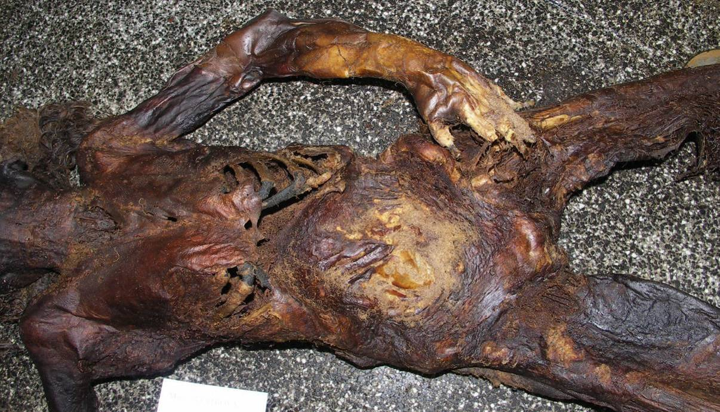
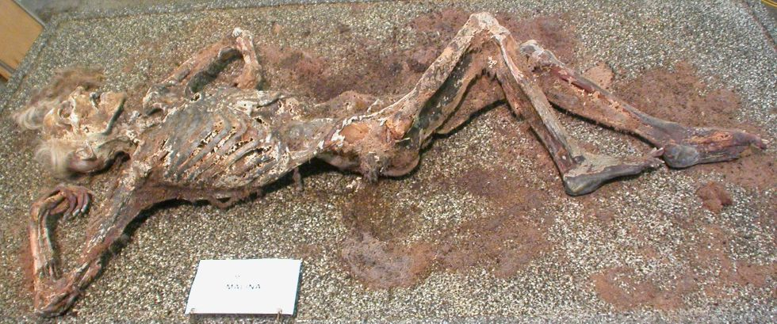
Hniloba
Casperovo pravidlo – týž stupeň hniloby těla vznikne za 1
týden na vzduchu, ze 2 týdny ve vodě a za 8 týdnů v zemi.
cca 1 rok
cca 6 měs.

Slide 24
Adipocire
zmýdelnění, saponifikace
homogenní šedohnědě bělavá mazlavá hmota na vzduchu vysychající
pravděpodobně tvorba mýdel reakcí vyšších mastných kyselin s ionty Na, K, Ca a Mg a dalšími
vzniká za nedostatku kyslíku a ve vlhkém prostředí
objevuje se v prvních měsících po smrti, kompletní přeměna těla za cca 3 roky

Slide 25
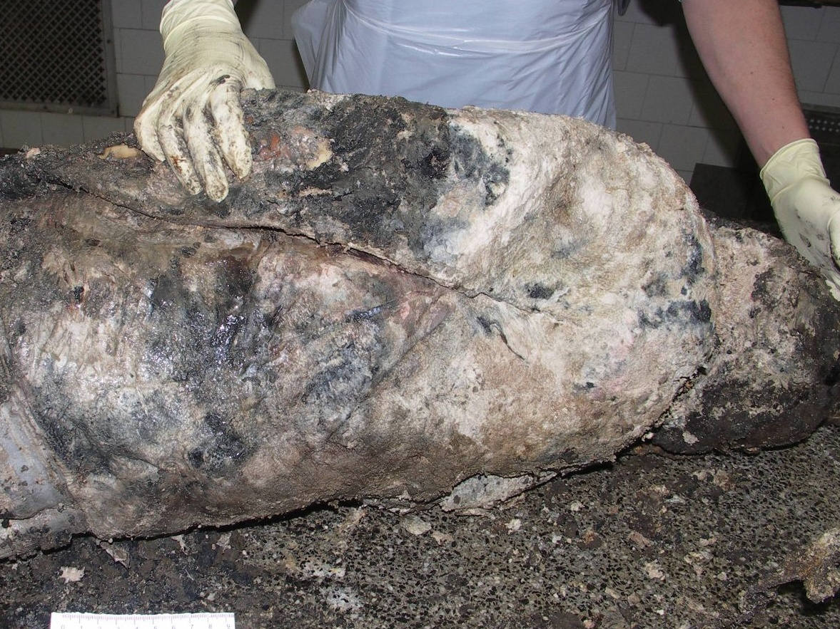
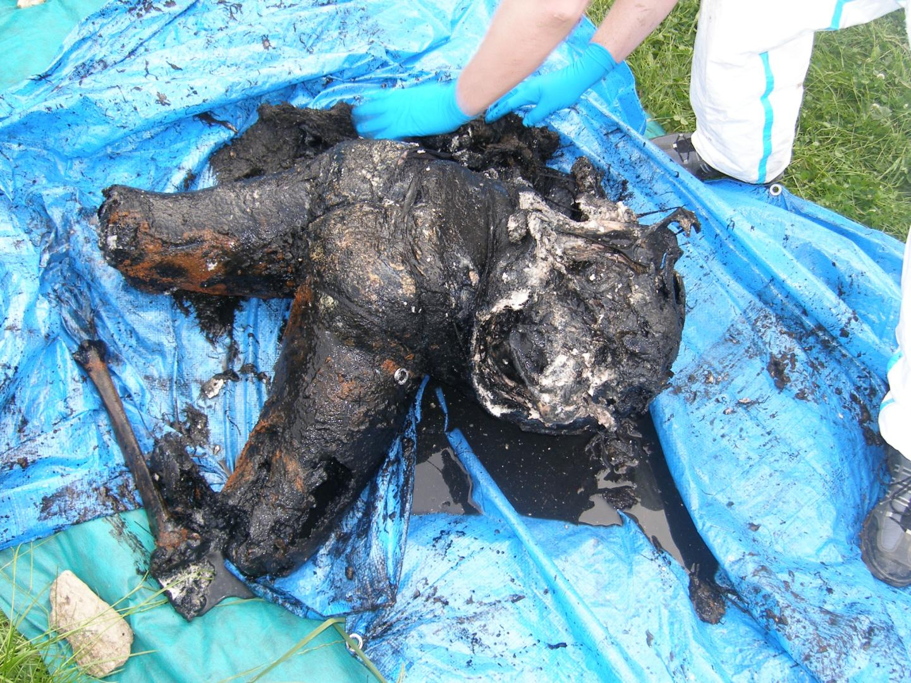
Adipocire

Slide 26
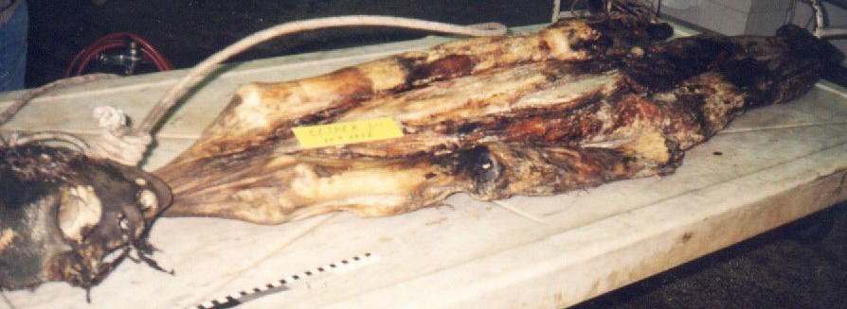
Mumifikace
Vysušování těla nachází-li se mrtvola v prostředí s nadbytkem suchého
a teplého vzduchu.
Obrysy těla zachovány, kůže je pergamenovitá, temně hnědá, zprohýbaná;
podkožní tuk vymizelý - kůže téměř přímo nasedá na kosti.

